Slide 1

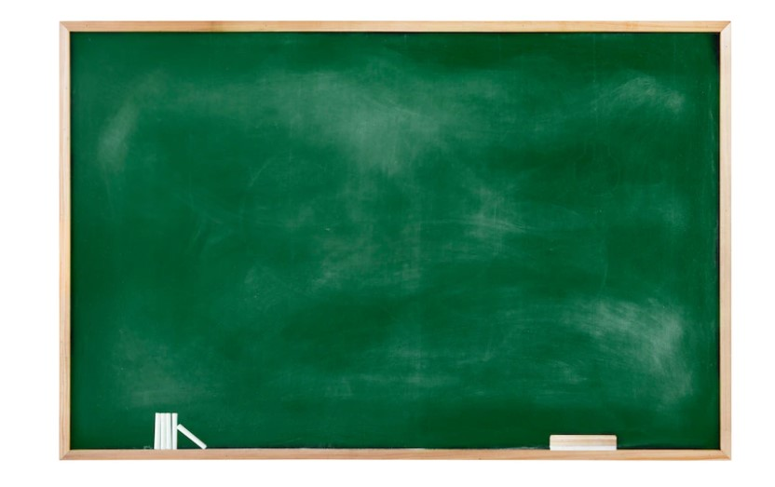


Đặt vấn đề
Trong những ngày thời tiết hanh khô, một số vật khi bị cọ xát có khả năng hút được những vật khác. Vì sao lại có hiện tượng như vậy?

Slide 2


Chủ đề 5 : ĐIỆN
Bài 20 : Sự nhiễm điện
I. Sự nhiễm điện do cọ xát:
1. Làm vật nhiễm điện bằng cách cọ xát:

Slide 3
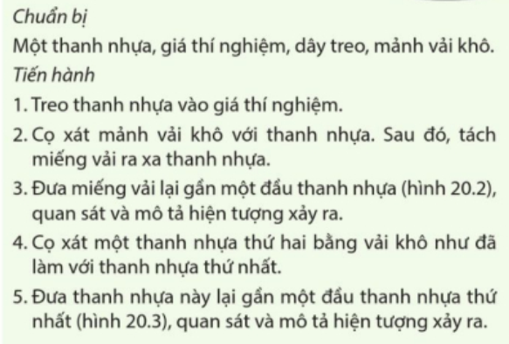
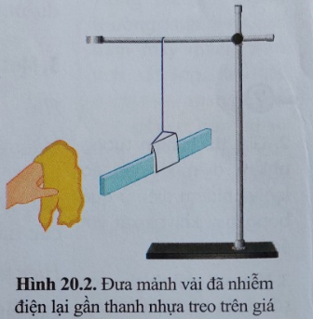
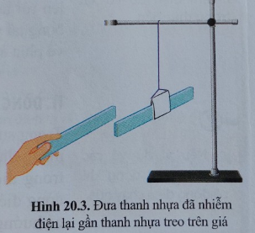
Thí nghiệm : Làm vật nhiễm điện bằng cách cọ xát
hút nhau
đẩy nhau

Slide 4
Chủ đề 5 : ĐIỆN
Bài 20 : Sự nhiễm điện
I. Sự nhiễm điện do cọ xát:
1. Làm vật nhiễm điện bằng cách cọ xát:
- Có thể làm nhiễm điện nhiều vật bằng cách cọ xát.
- Các vật nhiễm điện khác dấu sẽ hút nhau, cùng dấu sẽ đẩy nhau.
2. Nguyên nhân các vật có thể nhiễm điện khi cọ xát:

Slide 5
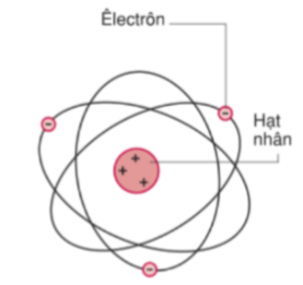
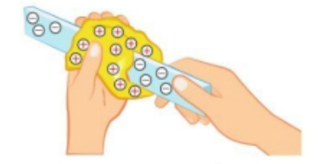
Nguyên nhân các vật có thể nhiễm điện khi cọ xát
Bình thường nguyên tử trung hòa về điện, khi hai vật cọ xát với nhau thì electron sẽ dịch chuyển từ vật này sang vật khác. Vật nhận thêm electron sẽ nhiễm điện âm, vật bị mất bớt electron sẽ nhiễm điện dương.
Mô hình đơn giản của nguyên tử
Tại sao miếng vải nhiễm điện dương, còn thanh nhựa nhiễm điện âm?
Hình 20.4 Cọ xát miếng vải khô vào thanh nhựa

Slide 6
Chủ đề 5 : ĐIỆN
Bài 20 : Sự nhiễm điện
I. Sự nhiễm điện do cọ xát:
1. Làm vật nhiễm điện bằng cách cọ xát:
- Có thể làm nhiễm điện nhiều vật bằng cách cọ xát.
- Các vật nhiễm điện khác dấu sẽ hút nhau, cùng dấu sẽ đẩy nhau.
2. Nguyên nhân các vật có thể nhiễm điện khi cọ xát:
- Khi các vật cọ xát với nhau, các electron có thể di chuyển từ vật này sang vật khác làm cho các vật này nhiễm điện.
3. Một số hiện tượng thực tế liên quan đến nhiễm điện do cọ xát:

Slide 7
* Hiện tượng nhiễm điện khi cởi áo len
Vào mùa đông, khi cởi áo len, ta có thể thấy hiện tượng áo len hút các sợi tóc hoặc hút lớp áo bên trong. Đôi khi, có thể nghe thấy tiếng lách tách. Nếu vào ban đêm ta còn có thể thấy có các tia lửa điện nhỏ?
Khi cởi áo len, áo cọ xát với tóc hoặc cọ xát với lớp áo bên trong, làm cho chúng bị nhiễm điện nên áo len hút tóc hay các lớp áo hút vào nhau.
* Hiện tượng nhiễm điện ở bóng bay
Cọ xát một quả bóng bay vào áo len rồi tách chúng ra. Đưa quả bóng lại gần áo len thì nó bị hút về phía áo len?
Khi cọ xát quả bóng bay vào áo len, cả hai đều bị nhiễm điện nên hút nhau.

Slide 8
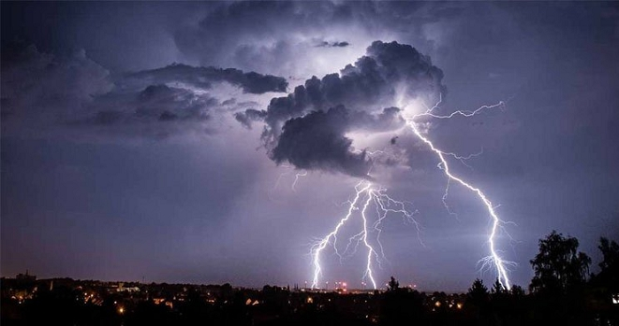
Câu hỏi 3/100 : Nêu và giải thích một số ví dụ về hiện tượng nhiễm điện do cọ xát trong thực tiễn?

Slide 9

Chủ đề 5 : ĐIỆN
Bài 20 : Sự nhiễm điện
II. Dòng điện:
- Dòng điện là dòng các hạt mang điện dịch chuyển có hướng.

Slide 10
Chủ đề 5 : ĐIỆN
Bài 20 : Sự nhiễm điện
III. Vật dẫn điện và vật cách điện:
- Vật dẫn điện là vật cho dòng điện đi qua.
Ví dụ: kim loại, nước, không khí ẩm ….
- Vật cách điện là vật không cho dòng điện đi qua.
Ví dụ: Thanh nhựa, miếng sứ, miếng thủy tinh, giấy….

Slide 11
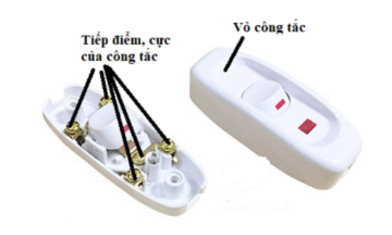
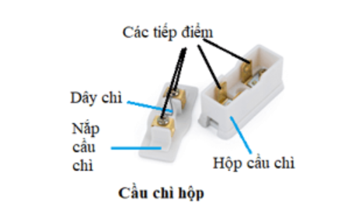
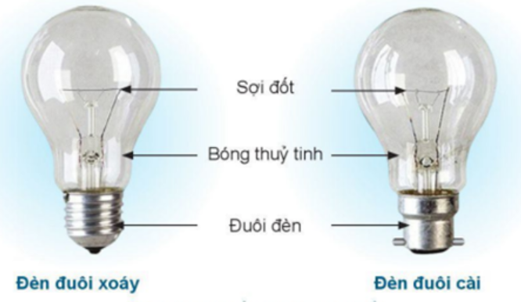
Câu hỏi: Chỉ ra những bộ phận dẫn điện và bộ phận cách điện ở : công tác điện, cầu chì, đèn điện.
Công tắc điện
Cầu chì
Bóng đèn
- Dẫn điện: các tiếp điểm, cực bằng đồng
- Dẫn điện: các tiếp điểm bằng đồng, dây chì
- Dẫn điện: đuôi đèn, sợi đốt
- Cách điện: bóng thủy tinh
- Cách điện: vỏ công tắc bằng nhựa
- Cách điện: hộp cầu chì bằng nhựa

Slide 12
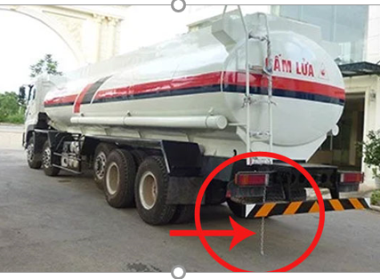
Vận dụng
Câu hỏi: Xe chở xăng khi di chuyển thường kéo theo một đoạn dây xích (hình 20.6). Cách làm này để tránh sự phóng tia lửa điện từ các chi tiết trên thùng chở xăng. Hãy cho biết :
Vì sao trên bề mặt xe có thể nhiễm điện?
Vì sao phải sử dụng dây xích kim loại ?
a) Khi chạy, thùng xe cọ xát với không khí và với xăng trong thùng, làm vỏ thùng bị nhiễm điện.
b) Dây xích kim loại đưa dòng điện tích xuống đất, tránh gây cháy nổ.

Slide 13

HƯỚNG DẪN VỀ NHÀ
Học thuộc bài 20
Làm bài tập:
Đọc bài 21: Mạch điện

